Slide 1
布尔函数平移等价性及快速代数免疫度下界研究
答 辩 人： 张 柳
专 业： 计算机软件与理论
指导老师： 陈银冬 副教授
答辩时间： 2020-06-10

Slide 2

纲要
1.
背景及意义
2.
研究现状
3.
研究内容
4.
总结与展望

Slide 3
背景及意义
“没有网络安全就没有国家安全，没有信息化就没有现代化。”加快信息安全体系建设，确保国家安全和个人安全，已成为我国新时代的重大战略。
密码学作为信息安全的基石和核心，在构建保密和安全的信息系统中起到重要作用。
布尔函数作为许多密码系统的核心部件，其密码学性质直接决定着密码系统的安全性。
布尔函数两方面的研究引起了国内外密码学者的高度关注：一是构造和设计密码学性质良好的布尔函数，二是深入研究布尔函数的密码学性质。

Slide 4
纲要
1.
背景及意义
2.
研究现状
3.
研究内容
4.
总结与展望

Slide 5
研究现状
1. 代数免疫最优布尔函数
Courtois和Meier提出了标准代数攻击和快速代数攻击
涂自然和邓映蒲构造了一类最大代数次数的高非线性平衡布尔函数，称为Tu-Deng函数
2008
2013
2003
Carlet和冯克勤构造了一类具有最优代数免疫度和高的非线性度下界的布尔函数，称为Carlet-Feng函数。
2011
唐灯提出一类具有最大代数次数和最优
代数免疫度的高非线性平衡布尔函数，称 为Tang-Carlet-Tang 函数)。

Slide 6
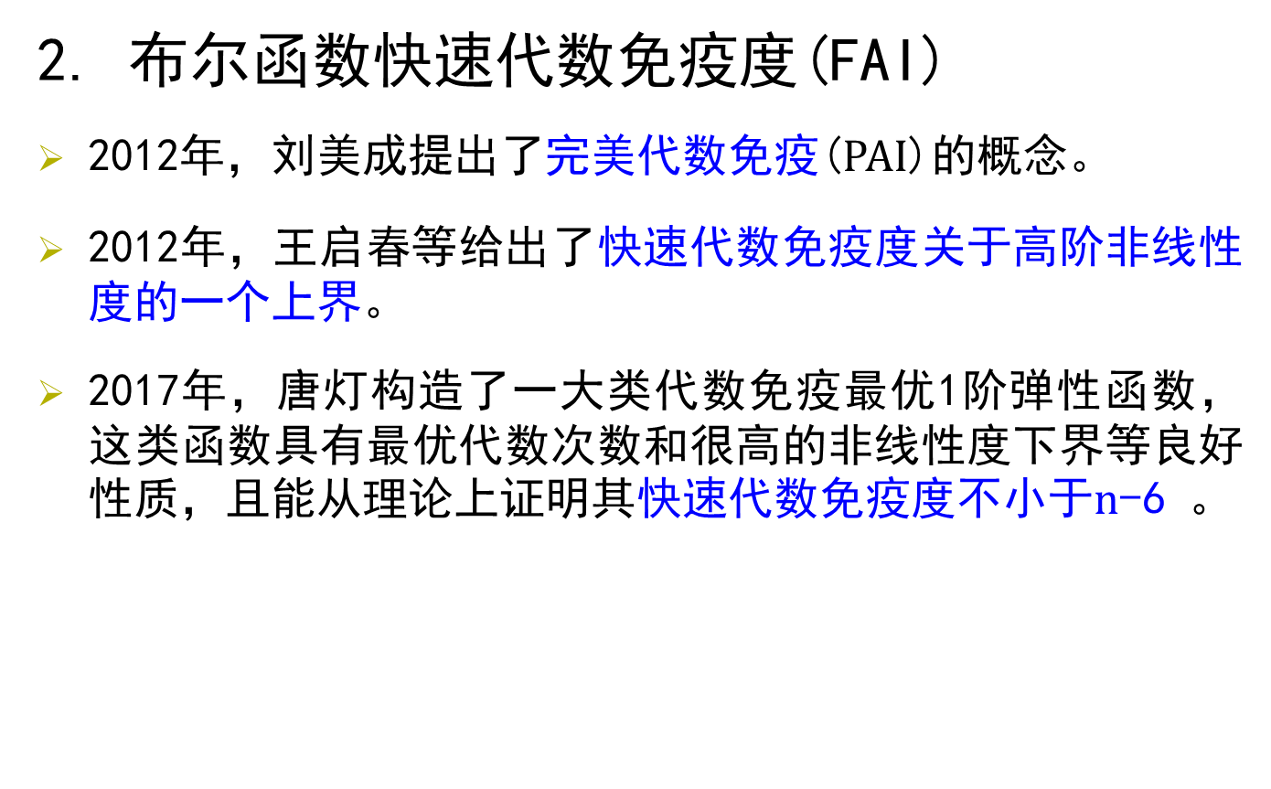
研究现状
2. 布尔函数快速代数免疫度(FAI)
2012年，刘美成提出了完美代数免疫($PAI$)的概念。
2012年，王启春等给出了快速代数免疫度关于高阶非线性度的一个上界。
2017年，唐灯构造了一大类代数免疫最优1阶弹性函数，这类函数具有最优代数次数和很高的非线性度下界等良好性质，且能从理论上证明其快速代数免疫度不小于$n$-6 。

Slide 7
纲要
1.
背景及意义
2.
研究现状
3.
研究内容
4.
总结与展望

Slide 8
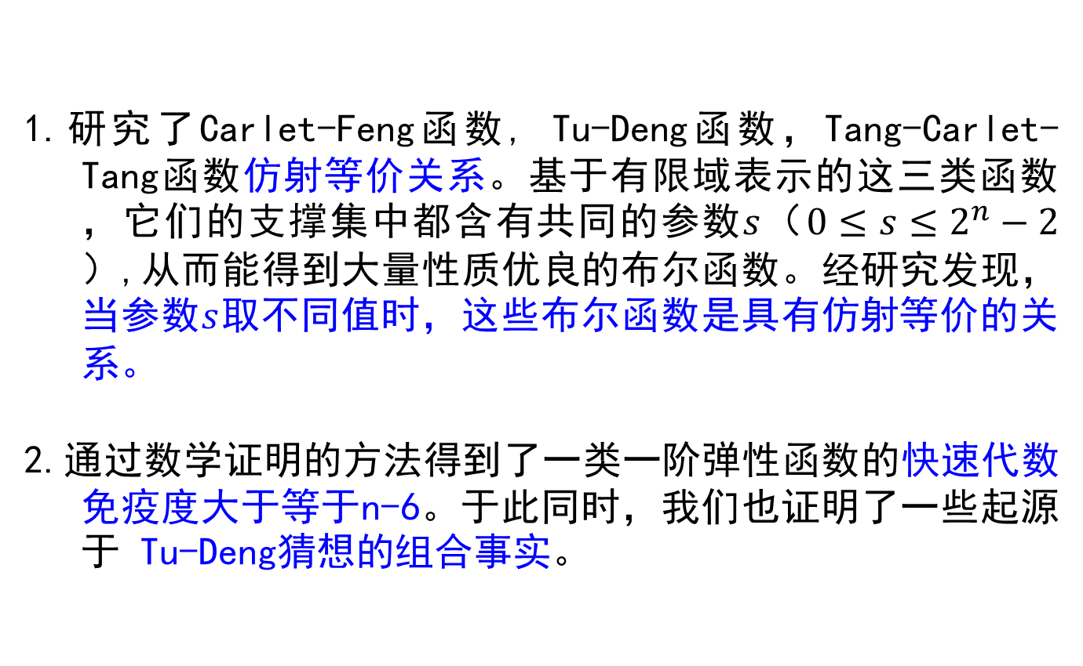
研究内容
1.研究了Carlet-Feng函数, Tu-Deng函数，Tang-Carlet-Tang函数仿射等价关系。基于有限域表示的这三类函数，它们的支撑集中都含有共同的参数$s$（$0≤s≤2^{n}−2$）,从而能得到大量性质优良的布尔函数。经研究发现，当参数$s$取不同值时，这些布尔函数是具有仿射等价的关系。
2.通过数学证明的方法得到了一类一阶弹性函数的快速代数免疫度大于等于n-6。于此同时，我们也证明了一些起源于 Tu-Deng猜想的组合事实。

Slide 9
布尔函数的平移等价性
Carlet-Feng函数

Slide 10
布尔函数的平移等价性

Slide 11
布尔函数的平移等价性
引理2

Slide 12
布尔函数的平移等价性
Tu-Deng函数

Slide 13
布尔函数的平移等价性
Tang-Carlet-Tang函数

Slide 14
布尔函数的快速代数免疫度的下界

Slide 15
布尔函数的快速代数免疫度的下界

Slide 16
布尔函数的快速代数免疫度的下界

Slide 17
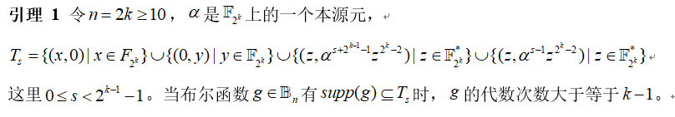
布尔函数的快速代数免疫度的下界

Slide 18
布尔函数的快速代数免疫度的下界

Slide 19
布尔函数的快速代数免疫度的下界
由引理2和引理3得到引理4

Slide 20
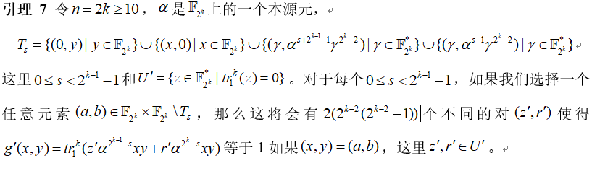
布尔函数的快速代数免疫度的下界
由引理4和引理6得到引理6

Slide 21
布尔函数的快速代数免疫度的下界

Slide 22
纲要
1.
背景及意义
2.
研究现状
3.
研究内容
4.
总结与展望

Slide 23
总结与展望
本文完成的研究工作及取得的创新性研究成果主要包括：

Slide 24
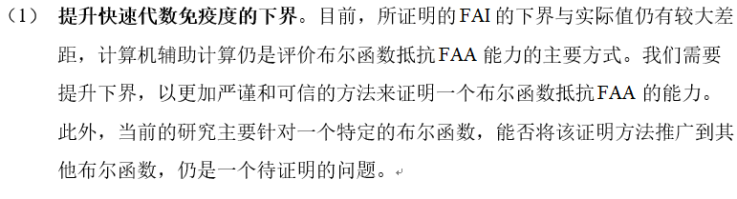
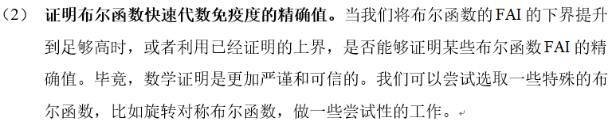
总结与展望
结合本文的研究内容，下一步可开展的研究工作主要包括：

Slide 25
攻读硕士学位期间科研成果

Slide 26
衷心感谢 各位专家、老师、同学
莅临指导！

